Slide 1
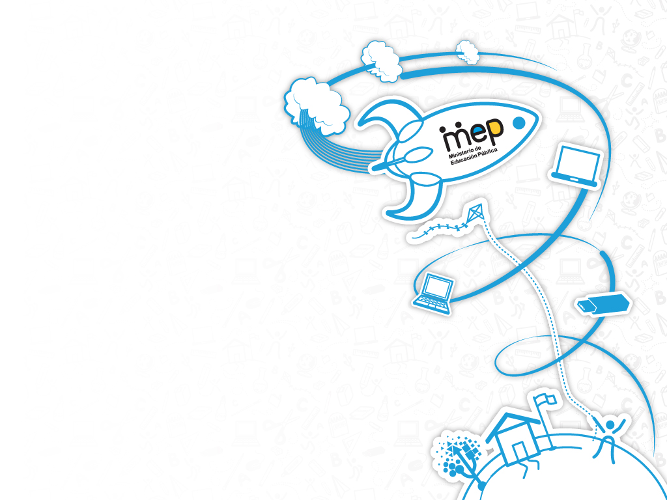
Apocalipsis zombi
Juego multimedia interactivo con un avatar personalizable, un cómic, un módulo que se accede a la Comunidad del Tronco Caído mediante realidad
aumentada y un videojuego en tres niveles, que aborda contenido del tema de los reinos biológicos y las relaciones que se dan entre los seres vivos.

Slide 2
Brigada
Ecosónica
Multimedia interactivo un avatar personalizable, un cómic, un módulo que se accede mediante realidad aumentada con tres ambientes diferentes con varios juegos interactivos, para abordar el tema de “Paisajes sonoros”.

Slide 3
Educación
Financiera
Una serie de guías para el docente y sus estudiantes, para los grados de primero a sexto, con actividades que refuerzan la educación financiera.
Un trabajo en colaboración con el Programa de Investigación en Fundamentos de la Educación a Distancia PROIFED, UNED, y Banco Popular.

Slide 4
Traductor
ngäbere
Traductor de la lengua ngäbere, conocido también como guaimí, este recurso tiene distintas palabras acompañado de un audio, una imagen y una frase que pone en contexto al usuario que desee aprender sobre esta lengua

Slide 5
T
Traductor

Slide 6
QR CODES
El recurso Programas Energizados Inglés tiene como finalidad apoyar los programas de estudio de inglés por medio de materiales digitales que permiten ser parte de diferentes experiencias de aprendizaje planteadas en las guías de estudio. Por medio de códigos QR los docentes podrán escanear los recursos los cuales están directamente enlazados con los diferentes escenarios, la primer versión será para 1°,2° y 3°.

Slide 7

2020

